Slide 1

第三章 放大电路的频率特性
3.1 频率特性的一般概念
3.2 三极管的频率参数
3.3 共e极放大电路的频率特性
3.4 多级放大电路的频率特性

Slide 2
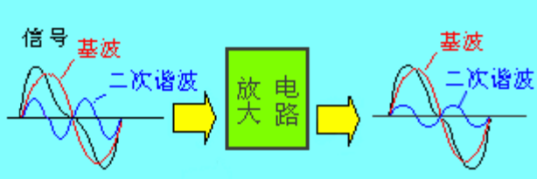
3.1 频率特性的一般概念
通常，放大电路的输入信号不是单一频率的正弦信号，而是各种不同频率分量组成的复合信号。

Slide 3
1、放大电路的电容效应
+V_{CC}
由于：
放大电路中存在电抗元件
三极管本身具有电容效应
电抗元件对于不同的频率分量，其电抗和相位移均不同。
R_{b1}
R_{c}
C_{b2}
C_{bc}
C_{b1}
+
+
+
+
R_{L}
V_{o}
+
V_{i}
R_{b2}
C_{be}
+
R_{e}
C_{e}
-
-
-
所以对不同的频率分量，放大电路的作用形式及放大效果是不同的。

Slide 4
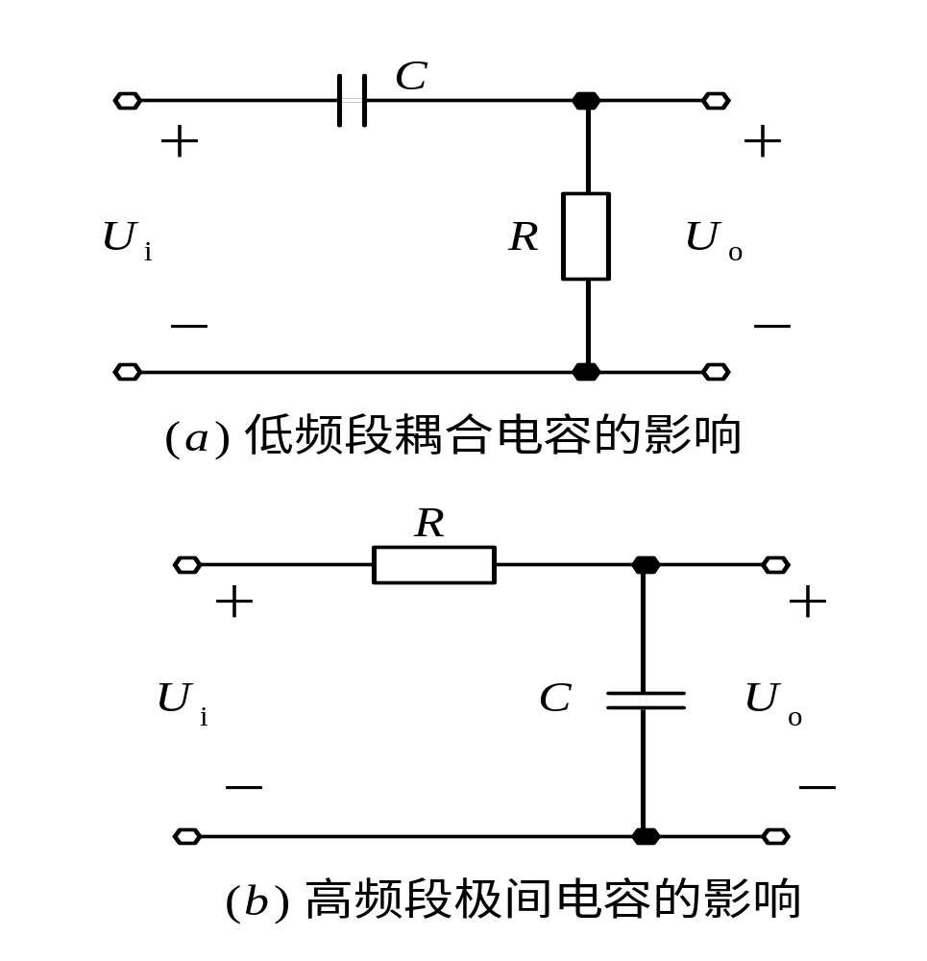
2、考虑频率特性时的等效电路
放大电路的电压放大倍数A_{u}和相角φ成为频率的函数。
我们把这种函数关系称为放大电路的频率特性。

Slide 5

3、放大器的频率响应曲线和特征参数
以共e极基本放大电路为例，定性地分析一下当输入信号频率发生变化时，放大倍数将怎样变化。
在中频段，由于可以不考虑电容，中频A_{um}电压放大倍数基本上不随频率而变化。 ，即无附加相移。对共发射极放大电路来说，输出电压和输入电压反相。
A_{u}
放大倍数不变
A_{um}
f

Slide 6
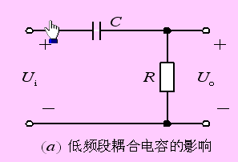
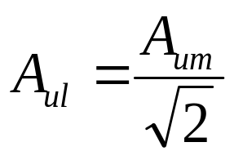
在低频段，由耦合电容的容抗变大，电压放大倍数A_{u}变小，同时也将在输出电压和输入电压间产生相移。
我们定义：当放大倍数下降到中频率放大倍数的0.707倍时，即
A_{u}
放大倍数随频率变化曲线
A_{um}
0.7A_{um}
时的频率称为下限频率f_{L。}
f_{L}
f
下限截止频率

Slide 7
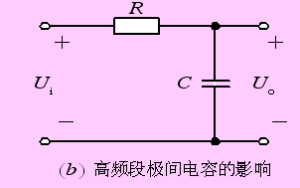
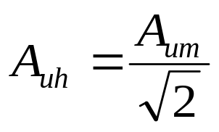
对于高频段，三极管极间电容或分布电容的容抗减小，使输出电压减小，从而使放大倍数下降。同时也会在输出电压与输入电压间产生附加相移。
定义：当电压放大倍数下降到中频区放大倍数的0.707倍时，即
A_{u}
放大倍数随频率变化曲线
A_{um}
0.7A_{um}
f_{L}
下限截止频率
上限截止频率
f_{H}
f
时的频率为上限频率f_{h}。

Slide 8
定义：上、 下限频率之差为放大器的通频带，即：
f_{bw}=f_{H}–f_{L}
通频带的宽度, 表征放大电路对不同频率的输入信号的响应能力, 它是放大电路的重要技术指标之一。
A_{u}
放大倍数随频率变化曲线
A_{um}
0.7A_{um}
通频带
f_{L}
下限截止频率
上限截止频率
f_{H}
f

Slide 9









A_{vm}——中频增益
f_{L}——下限频率
低频区
中频区
高频区
f_{H}——上限频率
o
f
幅频响应曲线
f_{H} - f_{L} = BW——通频带
造成高频区放大倍数下降的原因是电路中存在极间电容和分布电容。
造成低频区放大倍数下降的原因是电路中存在耦合电容和旁路电容。
f
相频响应曲线
放大器所需的通频带是由传送信号的频带(带宽)来确定的, 为了不失真地放大, 要求放大器通频带必须大于信号的频带。

Slide 10
3、频率响应
通常把放大器对不同频率正弦信号的稳态响应称作放大器的频率响应。包括幅频响应和相频响应
是描绘输入信号幅度固定，输出信号
的幅度随频率变化而变化的规律。
——幅频响应
即：电压放大倍数与频率的函数关系
是描绘输出信号与输入信号之间
相位差随频率变化而变化的规律。
——相频响应
即：相位移与频率的函数关系

Slide 11
4、频率失真
频率失真—放大器对不同频率信号放大倍数不同而产生的波形失真，包含幅度失真和相位失真。
幅度失真—放大器对不同频率信号的幅度放大量不同而产生的波形失真。
相位失真—放大器对不同频率信号的相位产生无规则变化而产生的波形失真。
频率失真属于线性失真。

Slide 12
产生频率失真的原因
——放大电路中存在电抗性元件
例如：耦合电容、旁路电容、分布电容、结电容
分布电感等;
1.放大电路的耦合电容是引起低频响应的主要原因，下限截止频率主要由低频时间常数中较小的一个决定；
2.三极管的结电容和分布电容是引起放大电路高频响应的主要原因，上限截止频率由高频时间常数中较大的一个决定；

Slide 13
结论：
线性失真和非线性失真本质上的区别：非线性失真产生新的频率成分，而线性失真不产生新的频率成分。
三极管的β(ω)是频率的函数。
在研究频率特性时，三极管的低频小信号 模型不再适用，而要采用高频小信号模型。

